Slide 1

АТТЕСТАЦИОННАЯ ПРЕЗЕНТАЦИЯ
Кузнецов Игорь Витальевич
старший инженер системный программист

Slide 2
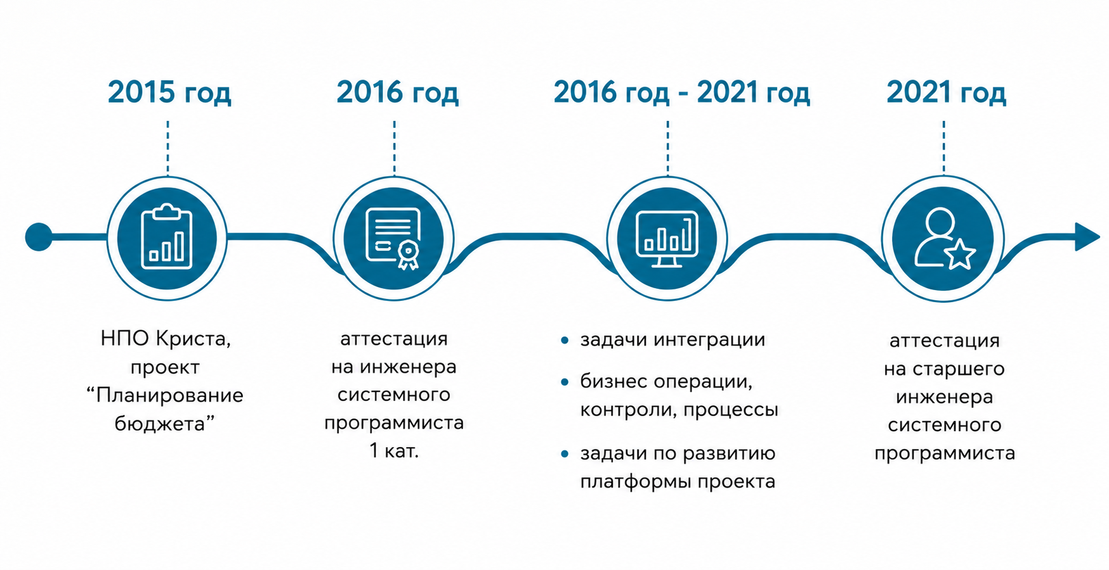
Работа в НПО Криста

Slide 3
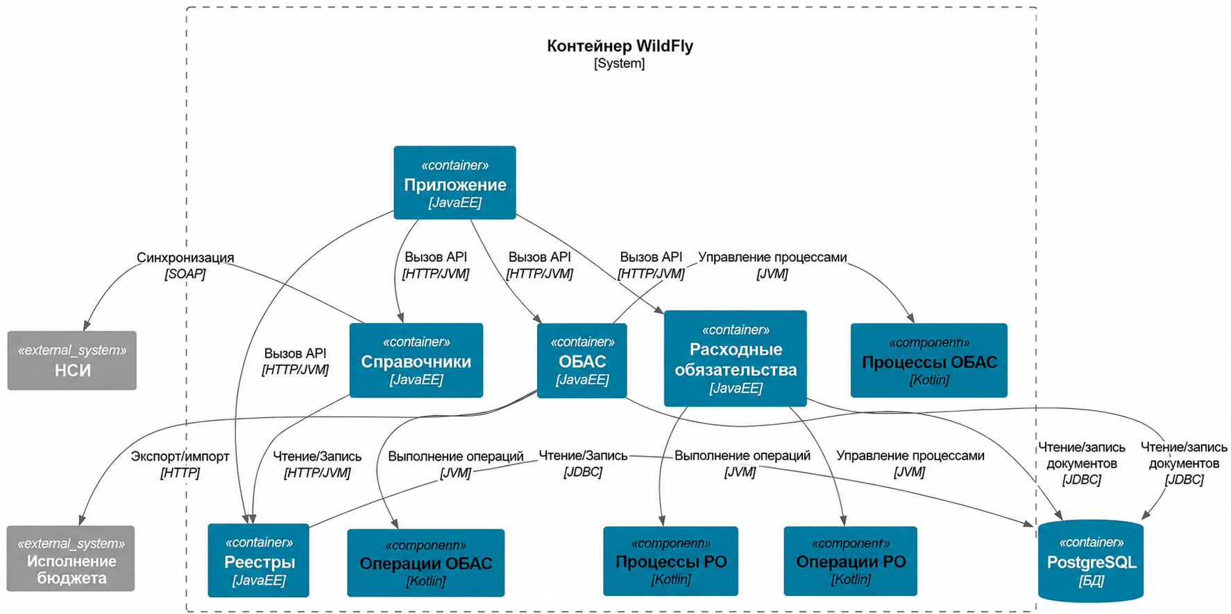
Архитектура “Планирования бюджета”

Slide 4

Участие в сложных комплексных контрактах

Slide 5
Техническое лидерство
конфигурируемый механизм индикации документов
функциональные тесты backend с использованием gatling
сериализация и десериализация данных в формат json в контексте протокола выполнения бизнес операций
разработка архитектуры блока "Перспективный финансовый план"
создание расширенного источника данных на основе базового, обогащённого конфигурируемыми данными из таблицы сопоставления
рефакторинг операций блока РРО
мониторинг серверных логов

Slide 6
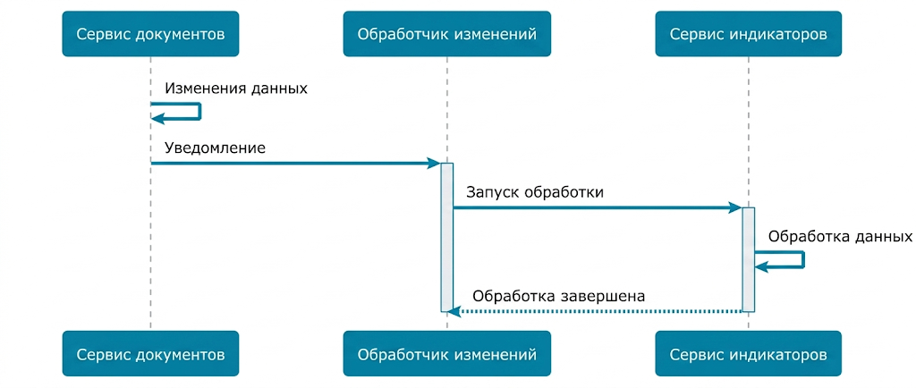
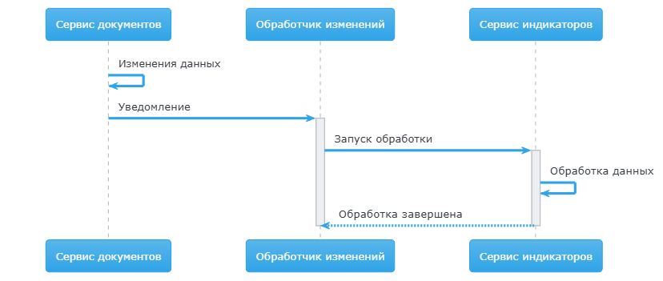
Механизм индикации документов

Slide 7
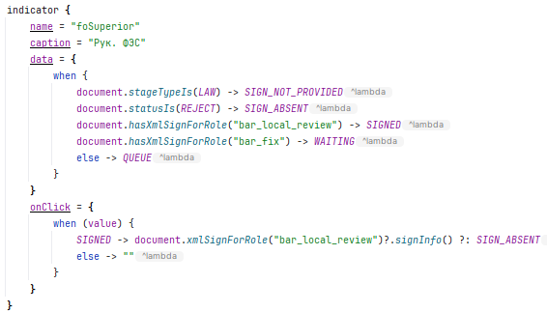
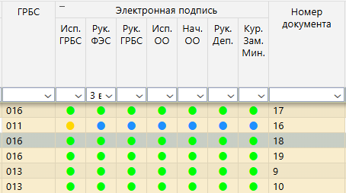
Механизм индикации документов

Slide 8
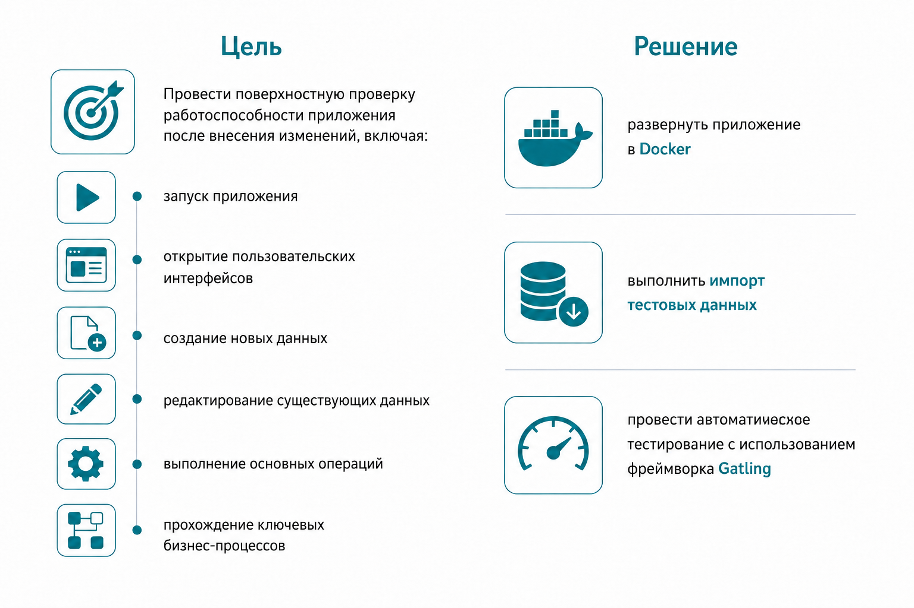
Функциональные тесты на gatling

Slide 9
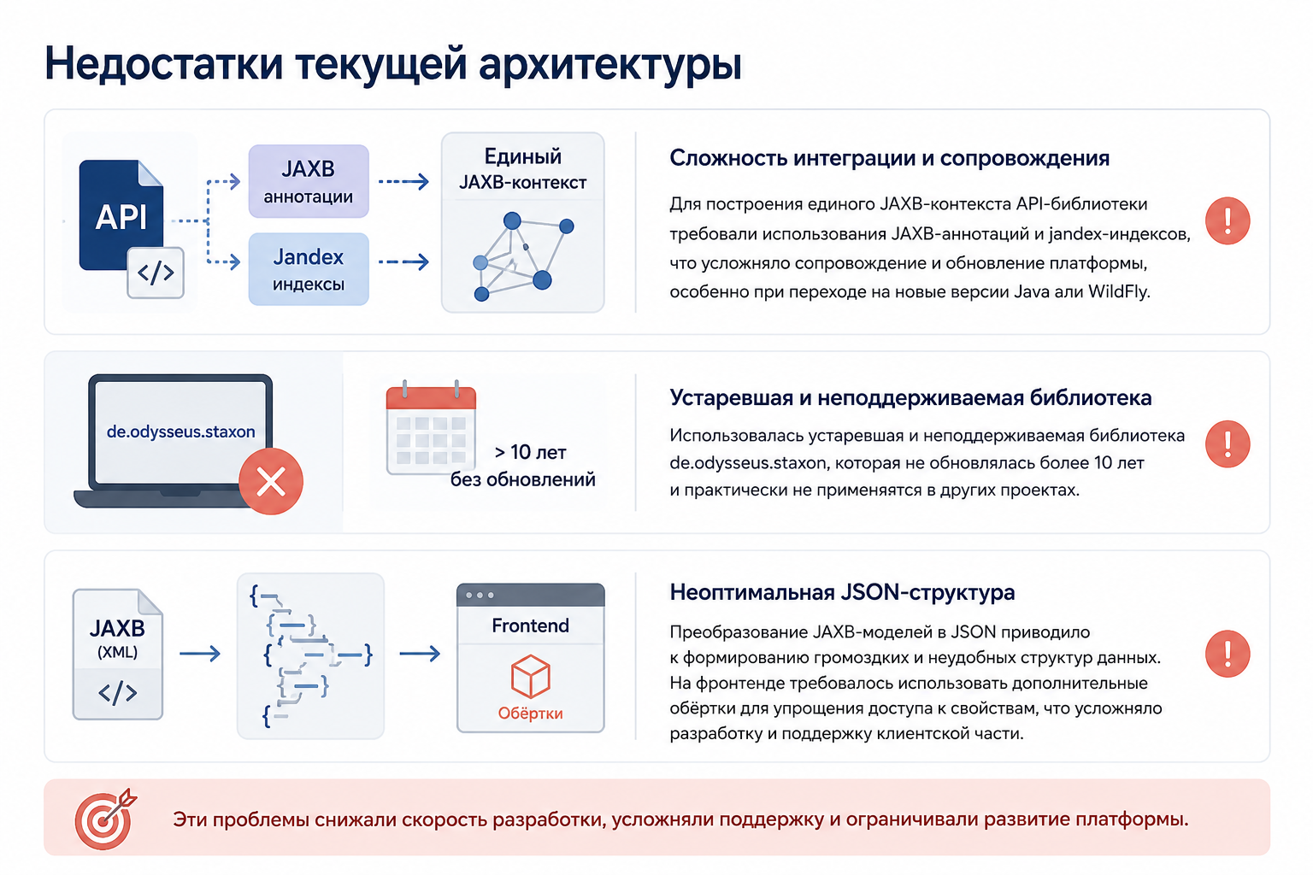
Сериализация/десериализация в json

Slide 10
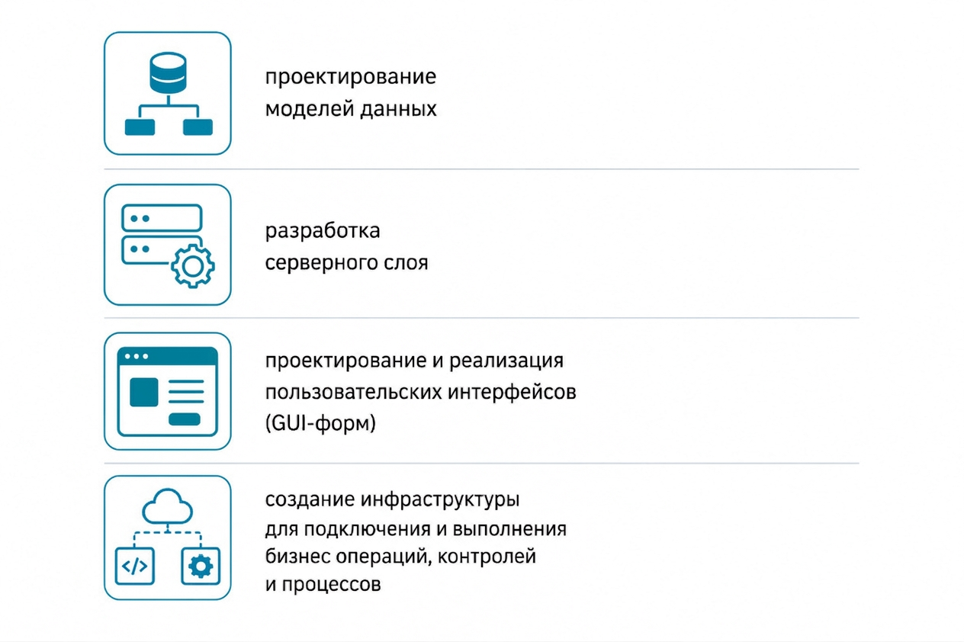
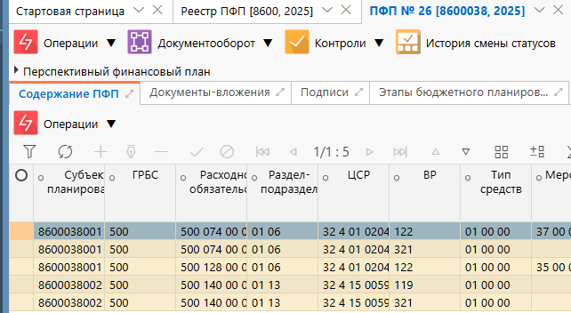
Блок “Перспективный финансовый план”

Slide 11
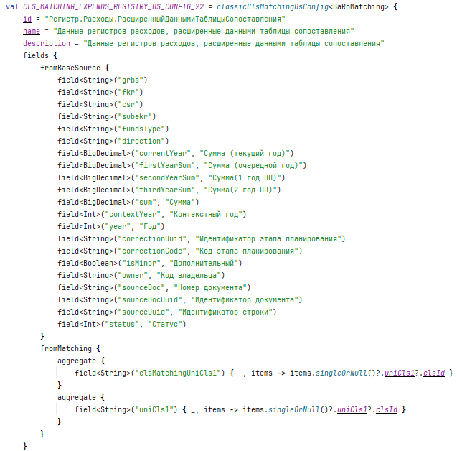
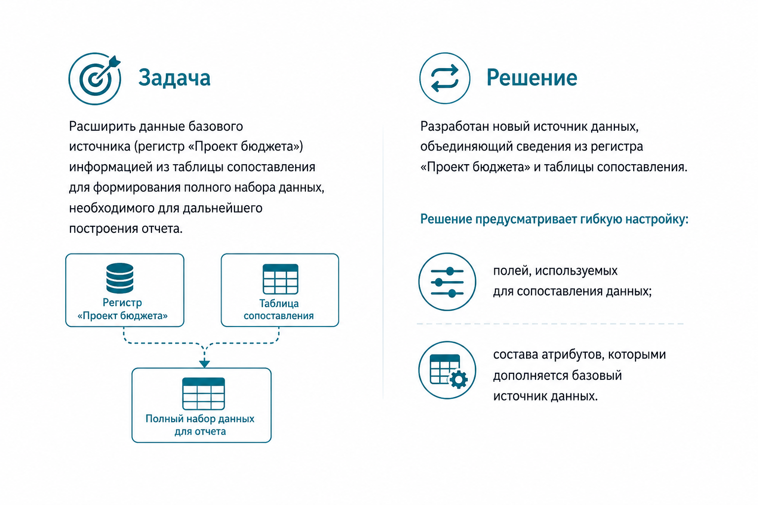
Расширенный источник данных

Slide 12
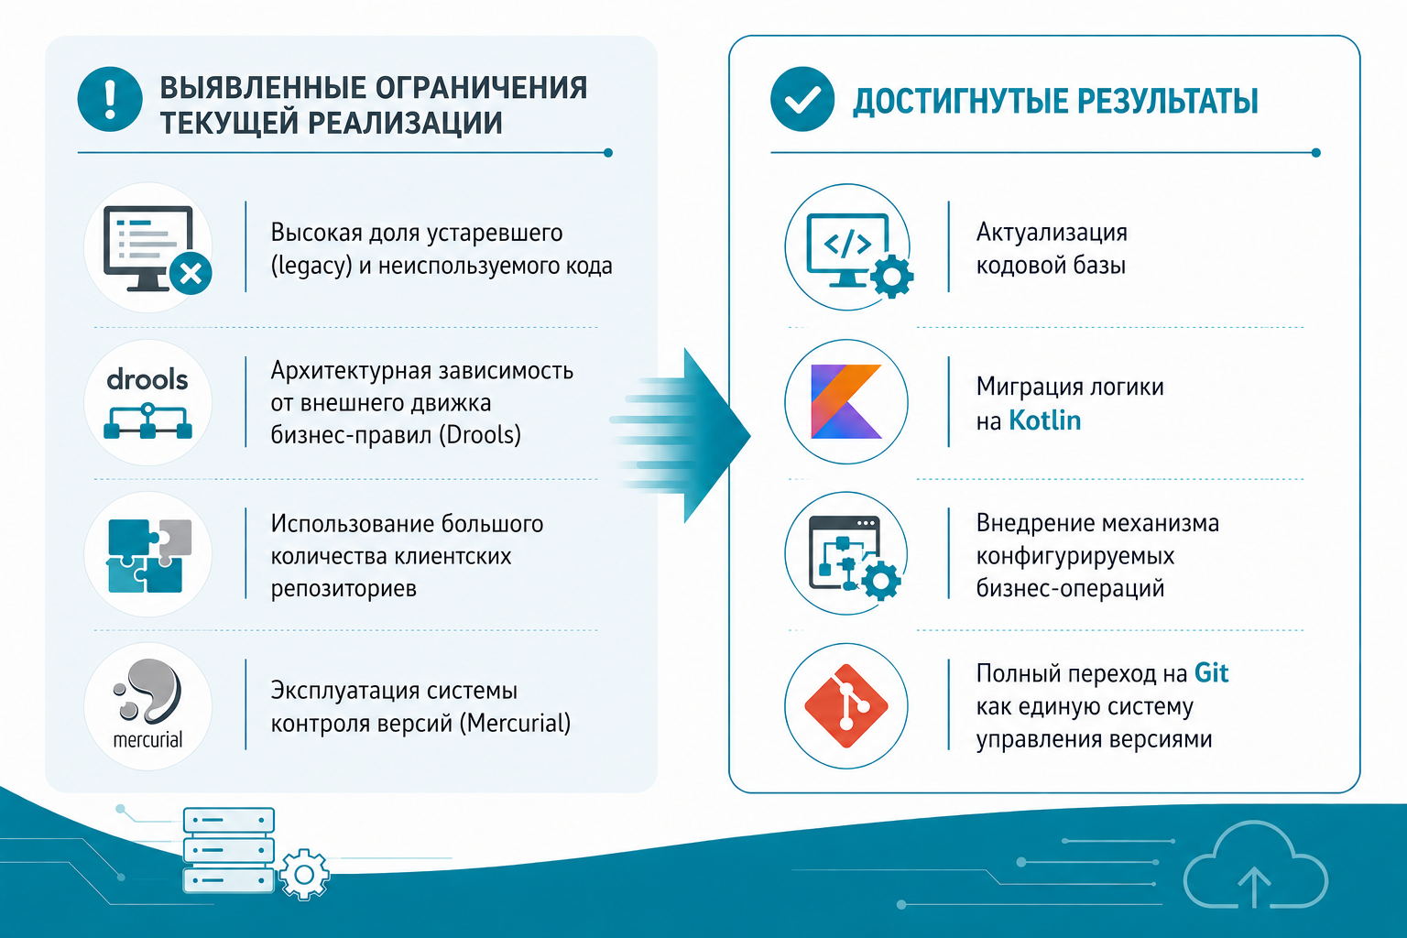
Рефакторинг операций блока РРО

Slide 13
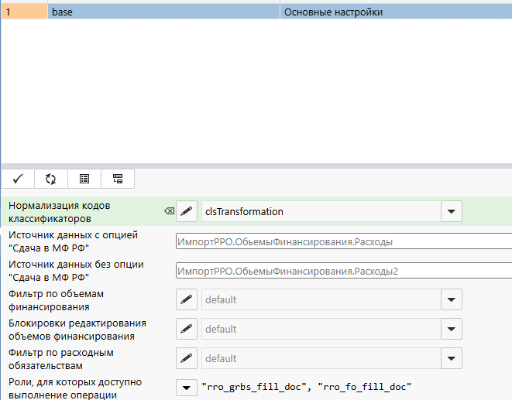
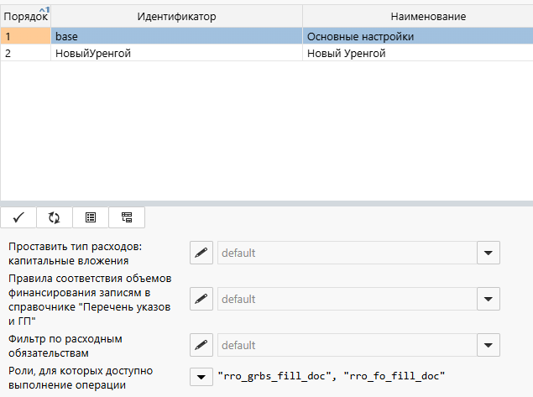
Рефакторинг операций блока РРО

Slide 14
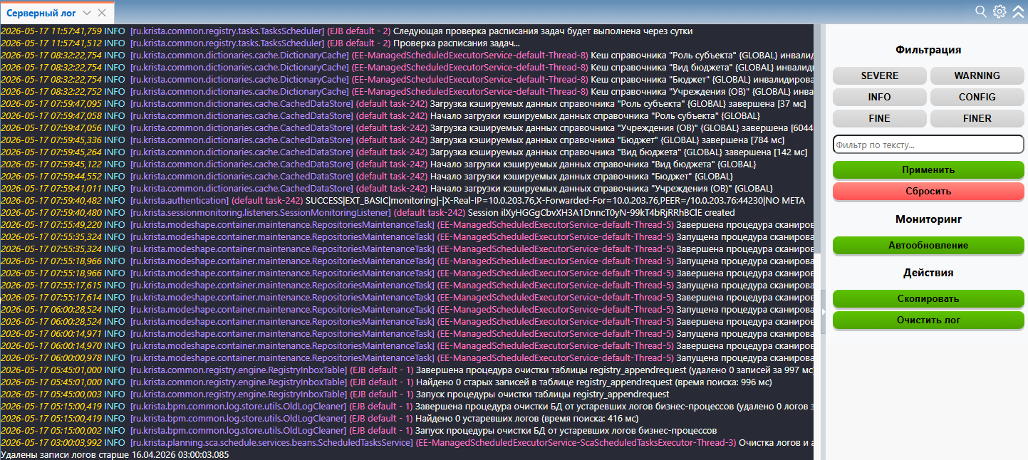
Мониторинг серверных логов

Slide 15

Знание смежных областей

Slide 16

Наставничество, педагогическая деятельность

Slide 17

Участие в собеседованиях и аттестациях

Slide 18

Компетенции

Slide 19
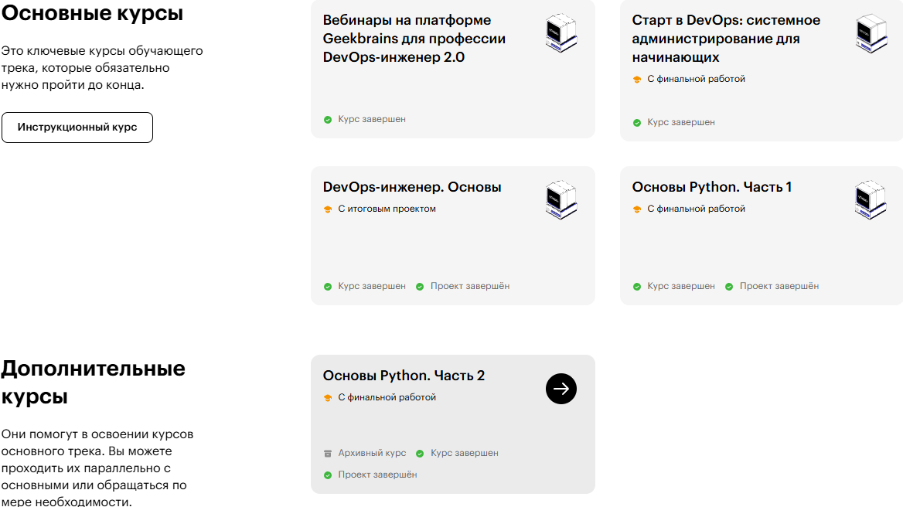
Дополнительное профессиональное образование

Slide 20

Зоны роста

Slide 21
Благодарю за внимание!

